Slide 1
Sabit Protezlerde Renk ve Tespit Yöntemleri
Prof.Dr.Hakan TERZİOĞLU

Slide 2
Gülümseme insanoğlunun etkili iletişim araçlarından biridir ve diş hekimliğinde estetiğin en önemli amacını oluşturmaktadır. İyi bir estetik için dişetleri, dudaklar, yüz ve birbiriyle uyumlu dişler ve diş dizimi oluşturulmalıdır.

Slide 3
Bir restorasyonun genel formu, yüzey yapısı, ışık geçirgenliği ve rengi estetik görünümü oluşturan komponentlerdir. Yapılan çalışmalar bu özellikler içinde en fazla güçlüğün renk uyumunun elde edilmesi sırasında ortaya çıktığını göstermiştir.

Slide 4
Renk bir dildir.
Renk seçimi, renk algılamasının renk iletişimine dönüştürülmesi işlemidir.

Slide 5
Görünür ışık insan gözü tarafından algılanabilen ve görülen elektromanyetik dalgadır.
Işık Sinüs dalga'sı ve parçacık (foton) şeklinde hareket eder.
Görünür ışığın dalga boyu 380 nm ile 760 nm arasındadır. Bu aralık elektromanyetik tayfta, kızılötesi ile morötesi arasına denk gelir.

Slide 6
Renk, görünür ışığın çeşitli dalga boylarının emilimi ve yansımasıyla algılanır. Örneğin, siyah bir cisim görünür ışığın tüm dalga boylarını tamamen absorbe ederken, beyaz bir cisim görünür ışığın tüm dalga boylarını tamamen yansıtır.

Slide 7
Sarı bir cisim ise kırmızı, turuncu, yeşil, mavi, çivit ve mor dalga boylarını absorbe ederken sarıyı yansıtır (Rosenstiel ve ark., 2001).

Slide 8
Renk konusunda memnun edici sonuçlar;
1. Klinisyen
2. Klinisyen – Laboratuvar iletişimine
3. Laboratuvar’a bağlıdır.

Slide 9
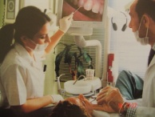
Olumlu bir estetik sonuç için;
1. Analiz
2. İletişim
3. Yorumlama
4. Üretim
5. Kontrol

Slide 10
Işık
Dalgaboyu nanometre(nm) ile ölçülebilen görülebilir elektromanyetik enerjidir.

Slide 11
Açık bir günde öğle saatlerinde kuzeyden gelen ışık idealdir. (CRI= 100)

Slide 12
Işık Referans standartları;
renk sunum indeksi CRI (color rendering index)
renk ısısı (color temperature)

Slide 13
Rengin Boyutları
Ton
Doygunluk
Parlaklık

Slide 14
Ton (hue)
Rengin özel çeşitliliğidir. Rengin kendisidir.
Bir gözlemcinin çeşitli dalga boylarını algılama kalitesidir. Rengi tanıtan, diğer renklerden ayrılmasını sağlayan kırmızı, turuncu, sarı veya mor dediğimiz özelliktir. Rengin tonu, çeşidi ve karakteridir.
Doğal dişler çoğunlukla sarı/sarı-kırmızı aralığındadır.

Slide 15
Renk Değeri (value)
Ana rengin parlaklık ve renk değeridir. Parlaklık olarak da isimlendirilebilir. Siyahlık- beyazlığın bir derecesidir. Açık bir rengi koyu bir renkten ayıran özelliktir. Düşük value değeri koyu renkleri, yüksek value değeri ise daha açık parlak renkleri ifade eder.
Tonun nisbi açıklık veya koyuluğudur.
Doğal dişler 5.5-8.5 arası parlaklık değeri gösterirler.

Slide 16
Doygunluk (chroma/saturasyon)
Rengin yoğunluğu veya şiddeti olarak kabul edilir. Renk yoğunluğu renk tonunun renk içindeki miktarıdır. Munsell tarafından kuvvetli bir rengi zayıf bir renkten ayıran özellik olarak bildirilmiştir. Bir rengin doygunluğu veya saflığını belirtir.
Tonun gücü, kuvveti veya pigment konsantrasyonudur.
Doğal dişler 0.5-4 arasında değişen doygunluk değerine sahiptir.

Slide 17
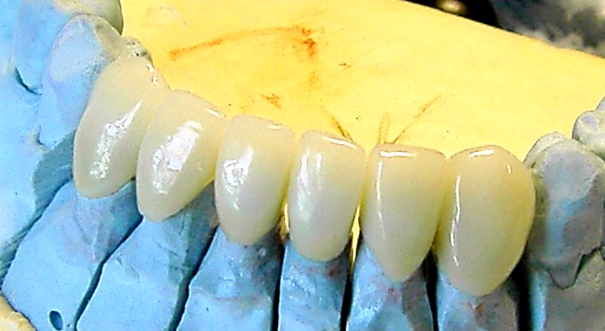
Translusensi; yarısaydamlık
Parlaklığın üç boyutlu temsilidir.
Translusensi artınca parlaklık azalır.

Slide 18
Floresans: Işık enerjisini absorbe ederek, parlaklığı yaratan farklı bir dalgaboyunda boşaltma kabiliyetidir.
Opalesans: opal veya sedefte olduğu gibi renkleri dağınık ve mat gösteren demektir. Doğal dişler insizal kenarlarında ışık dağıtıcı etki gösterirler. Bu durum mavi-beyaz görüntü oluşturur.
Dişin üçboyutlu rengi, hafif bir floresans ve gelişmiş bir opalesanstan meydana gelir.

Slide 19
Renk seçiminde translusensi ve parlaklık en önemli özelliklerdir.

Slide 20
Birçok renk analiz sistemi mevcuttur.
CIE
MUNSELL
KUBELKA-MUNK

Slide 21
Munsell Renk Analizi

Slide 22
Bu renk sistemi renk tonunu (hue), değerini (value) ve yoğunluğunu (chroma) esas alan, esnekliği, basitliği, tutarlılığı ve evrensel olması nedeniyle en çok kabul gören sistemlerden biridir.

Slide 23
CIE Lab (Comission Internationale de l’Eclairage-International Commission on Illumination) Renk Sistemi:
Renk ölçümleri ve ayrımları yapıldığı durumlarda CIE Lab sistemi kullanılır. Bu organizasyon (Commision Internationale de l’Eclairage) renk ve görünüm ile ilgili bir standardizasyon sunmuştur.

Slide 24
CIE Sistemi
Tristimulus koordinatları diye ifade edilen üç renk esastır.
X kırmızı
Y yeşil
Z mavi

Slide 25
CIELAB Renk Sistemleri
CIE Lab renk uzayı düzenli bir yapıya sahiptir. Bu üç boyutlu renk uzayında üç farklı eksen bulunmaktadır. Bunlar L*, a*, b* eksenleridir.
L* değeri bir nesnenin açıklığı olarak tanımlanabilir
a* eğer pozitif değere sahipse kırmızılığı, negatif değere
sahipse yeşilliği temsil eder.
b* ekseni pozitif değerler için sarılığı, negatif değerler için maviliği temsil eder.

Slide 26
CIE Lab sisteminin en önemli avantajı renk farklılıklarının birim olarak ifade edilebilmesidir. Bu birimlerin görsel algılama ve klinik belirginlik ile ilişkilendirilebilmesi mümkündür.

Slide 27
CIE L*a*b* renk sisteminin avantajı küçük renk değişikliklerinin tespit edilmesine olanak vermesidir. Renk değişiminin büyüklüğü ∆E ile ifade edilir ve renk değişiminin hesaplanmasında şu formül kullanılır:
∆E = [(∆L*)2+ (∆a*)2+ (∆b*)2]½

Slide 28
CIELAB Sisteminde Örnek Ölçümler
1. 40.2 L
-1.1 a
0.9 b
2. 53.3 L
-0.6 a
7.3 b
3. 49.3 L
-0.6 a
4.3 b
4. 47.5 L
-1.1 a
5.7 b
1. 2. 3. 4.
Metal destekli porselen örnekleri

Slide 29
Uzaysal Renkler
Işığın görünür spektrumundaki renklerdir.
kırmızı – turuncu – sarı – yeşil – mavi – çivit - mor

Slide 30
Pigment Renkleri
Birincil Renkler İkincil Renkler Tamamlayıcı Renkler
Kırmızı Turuncu Kırmızı-Yeşil
Sarı Yeşil Sarı-Mor
Mavi Mor Mavi-Turuncu

Slide 31
Renk Algılanması
Cisimden göze gelen ışık, retinadaki reseptörlere (kon ve rod) iştirak eder. Buradan geçen impulslar beyinde yorumların yapıldığı optik merkeze gelir.
Renk Algılanması Psikofizyolojik gerçek
Fiziksel Işık dalgaboyu
Psikofiziksel Işık dalgaboyunun göz tarafından karşılanması Psikolojik Işık dalgaboyunun beyin tarafından yorumlanması

Slide 32
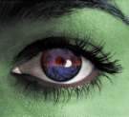
Göz
İnsan gözü küçük renk farklarını bile algılarken, problemi renk eşleştirmesinde yaşar!
Rod - parlaklık
Kon - renk

Slide 33
Renk Adaptasyonu
Renk görüşü, bir cisme dikkatlice bakınca hızla kaybolur.
Tamamlayıcı renklerin doygunluğu daha fazla gözükür.

Slide 34
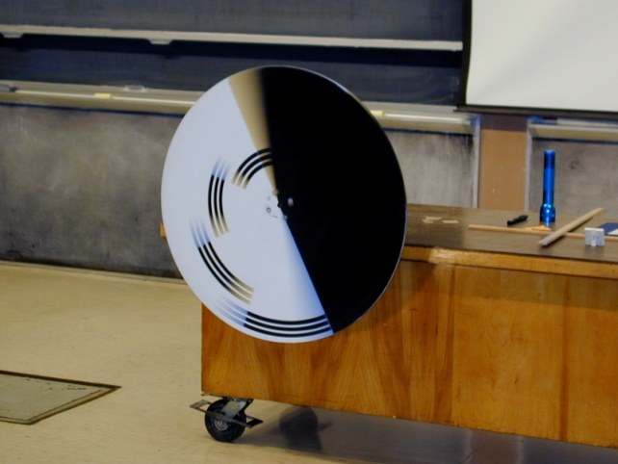
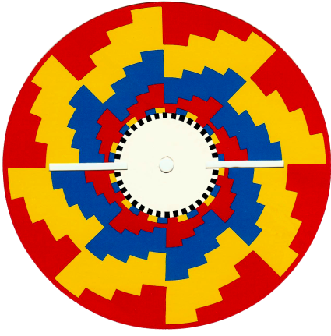
Yanıltıcı Renk Algısı
Beyin, rengi algılayış biçimiyle oyuna getirilebilir.
Benham diski

Slide 35
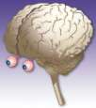
Renk Algılamasında Farklılıklar
Bireysel farklar
İki göz arasındaki algı farkı
İlerleyen yaş
Sistemik, lokal, mental yorgunluk
İlaç, alkol, kafein bağımlılığı
Renk körlüğü
Ortam farklılıkları (doğru ışık, aydınlatma…)

Slide 36
Metamerizm
Metamer Belirli ışık ortamında aynıymış gibi gözüken ancak farklı spektral yansıması olan renkler
Metamerizm Bir cismin renginin ışık kaynağına bağlı olarak farklı görünmesi
Problemin üstesinden gelebilmek için aydınlatma koşulları kontrol edilmelidir

Slide 37
Metamerizm

Slide 39
Klinik Aydınlatma Önerileri
1.En ideal aydınlatma 5500 derece Kelvin’dir.
- saat 10:00-14:00 arası
- 5500 derece Kelvinde yanan renk düzeltmeli aydınlatma tüpleri
2. +1883.7 veya -261.1 lüks ışık birimi yoğunluğunda aydınlatma kullanılabilir
(Dişteki aydınlatma 1500 lüksü geçmemeli!)
3. Renk ısı ölçer ile ortam kontrol edilmeli
4. Işık kaynağındaki toz ve kirler denetlenmeli

Slide 40
Kontrast Efektleri
1. Aynı andaki kontrast
- Koyu/açık kontrastı
- Renk (doygunluk, ton) kontrastı
2. Alansal kontrast
3. Uzaysal kontrast
4. Üst üste kontrast

Slide 41
Renk Rehber Sistemleri
Geleneksel sistemler (renk skalaları)
Teknoloji ürünü sistemler (dijital bilgisayarlı görüntüleme ve analiz sistemleri)

Slide 42
Renk Skalalarındaki Problemler
- Koyu renklerin eksikliği
- Düşük yoğunluk, yüksek parlaklık
- Yüksek erime dereceli materyaller
- Gerçekçi olmayan kalınlık (4-5mm)
- Büyüklük
- Metal alt yapı

Slide 43
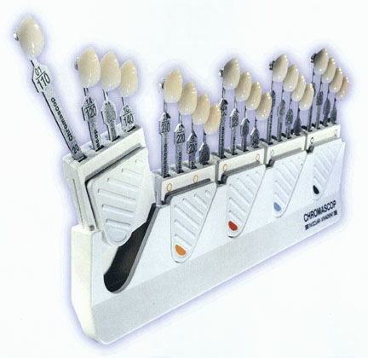
Günümüzde en yaygın kullanılan renk rehberler sistemleri;
Vitapan Classical
Ivoclar Chromascop
Vitapan ED Shade Master’dır.

Slide 44
Parlaklığa dayalı renk rehberleri
Genişletilmiş renk rehberleri
- Uzatılmış rehberler
- İki renk rehberi kullanımı
Dentin renk rehberleri
Şahsi renk rehberleri

Slide 45
Kaynaklar
1-Chu S. Fundamentals of Color: Shade Matching and Communication in Esthetic Dentistry. 2011, Quintessence Publishing Co., USA.
2-Chu S et all. Color in Dentsitry: A Clinical Guide to Predictable Esthetics. 2017; Quintessence Publishing Co., USA.

